Slide 1

webcamp.com.ua
HTML & CSS
Таблицы и списки

Slide 2

HTML & CSS
Тема
Таблицы и списки
webcamp.com.ua

Slide 3
Таблицы и списки
Создание таблицы, тег Table
Тег <Table> является основным контейнером, в который помещается таблица. Именно в нем указываются все атрибуты для таблицы и размещается вся разметка таблицы.
<table border="1">
<tr>
<td>
100
</td>
</tr>
</table>
Таблица часто используется для визуализации табличных данных, а также применяется для реализации верстки определенных страниц.
Иногда весь каркас страницы строится с помощью таблиц, но в последнее время эта техника применяется редко.
webcamp.com.ua

Slide 4
Таблицы и списки
Понятие строки и ячейки, теги <tr>, <td>
Таблица состоит из строк (тег <tr> … </tr> ), которые в свою очередь состоят из ячеек (тег <td> … </td> ).
<table border="1">
<tr>
<td>
100
</td>
<td>
200
</td>
<td>
300
</td>
</tr>
</table>
<table>
<tr>
</tr>
</table>
TD
TD
TD
webcamp.com.ua

Slide 5
Таблицы и списки
Заглавные ячейки<th>
<th></th> – тег, который описывает специальный вид ячеек, заглавных ячеек.
При этом текст внутри этих ячеек считается более важным, чем простых, и приобретает особые свойства – текст центрируется и получает полужирное начертание.
<table border="1">
<tr>
<th>Имя</th>
<th>Телефон</th>
<th>E-mail</th>
</tr>
</table>
webcamp.com.ua

Slide 6
Таблицы и списки
Название таблицы, тег <caption>
Тег <caption></caption> – название таблицы, которое размещается сверху над таблицей и выравнивается по центру.
Сам тег следует разместить сразу после открывающего тега <table>.
Данные пользователей
Имя | Фамилия | Телефон | E-mail
webcamp.com.ua

Slide 7


Таблицы и списки
Пустые ячейки
Не следует оставлять пустые ячейки, так как в некоторых браузерах они будут отображены некорректно и впоследствии повлияют на визуализацию всей таблицы.
Если Вам действительно необходимо оставить их пустыми, разместите там пробел, указав его код &nbsp;.
Пустая ячейка
Заполненная пробелом
webcamp.com.ua

Slide 8
Таблицы и списки
Атрибуты тега <table>
Тег <table>, как и другие теги, имеет свои особенные атрибуты:
border – рамка таблицы, как вокруг нее, так и внутри между ячеек.
cellpadding – отступы внутри ячеек.
cellspacing – отступы внутри таблицы между ячейками и до границ таблицы.
bgcolor – цвет фона таблицы.
background – изображение, которое будет использовано в качестве фона таблицы.
webcamp.com.ua

Slide 9
Таблицы и списки
Атрибут cellspacing
Атрибут таблицы cellspacing говорит об отступах между ячейками таблицы и отступах от границ ячеек до границ самой таблицы.
TD
TD
TD
TD
TD
TD
webcamp.com.ua

Slide 10
Таблицы и списки
Атрибут cellpadding
Атрибут таблицы cellpadding говорит об отступах внутри ячеек, то есть отступы от границ ячеек до содержимого.
webcamp.com.ua

Slide 11
Таблицы и списки
Атрибут colspan
Атрибут colspan устанавливает число ячеек, которые должны быть объединены по горизонтали. Этот атрибут имеет смысл для таблиц, состоящих из нескольких колонок.
<td colspan = 2>…</td>
<td>…</td>
<td>…</td>
webcamp.com.ua

Slide 12
Таблицы и списки
Атрибут rowspan
Атрибут rowspan устанавливает число ячеек, которые должны быть объединены по вертикали. Этот атрибут имеет смысл для таблиц, состоящих из нескольких строк.
<td rowspan = “2”></td>
<td>…</td>
<td>…</td>
webcamp.com.ua

Slide 13
Таблицы и списки
Упорядоченные списки
Тег <ol></ol> является контейнером для упорядоченных списков, так и расшифровывается – ordered list.
Все элементы списка заключаются внутри тегов <li>…</li> (list item), которые в свою очередь помещаются в общий контейнер <ol></ol>.
<ol>
<li>Пункт №1</li>
<li>Пункт №2</li>
<li>Пункт №3</li>
<li>Пункт №4</li>
</ol>
Пункт №1
Пункт №2
Пункт №3
Пункт №4
webcamp.com.ua

Slide 14
Таблицы и списки
Атрибут type в упорядоченных списках
У всех списков есть атрибут type, который указывает тип маркера. У упорядоченных списков он может принимать следующие значения:
A – указывает на то, что пункты списка будут нумероваться большими латинскими буквами.
a – указывает на то, что пункты списка будут нумероваться маленькими латинскими буквами.
I – указывает на то, что пункты списка будут нумероваться большими римскими цифрами.
i – указывает на то, что пункты списка будут нумероваться маленькими римскими цифрами.
webcamp.com.ua

Slide 15
Таблицы и списки
Атрибут type в упорядоченных списках
Пункт №1
Пункт №2
Пункт №3
Пункт №1
Пункт №2
Пункт №3
Пункт №1
Пункт №2
Пункт №3
<ol type=“A”>…</ol>
<ol type=“a”>…</ol>
<ol type=“I”>…</ol>
Пункт №1
Пункт №2
Пункт №3
По умолчанию список будет нумероваться арабскими цифрами:
Пункт №1
Пункт №2
Пункт №3
<ol type=“i”>…</ol>
webcamp.com.ua

Slide 16
Таблицы и списки
Неупорядоченные списки
Тег <ul></ul> является контейнером для неупорядоченных списков, так и расшифровывается – unordered list.
Все элементы списка заключаются внутри тегов <li>…</li>, которые в свою очередь помещаются в общий контейнер <ul></ul>.
<ul>
<li>Пункт №1</li>
<li>Пункт №2</li>
<li>Пункт №3</li>
<li>Пункт №4</li>
</ul>
Пункт №1
Пункт №2
Пункт №3
Пункт №4
webcamp.com.ua

Slide 17
Таблицы и списки
Атрибут type в неупорядоченных списках
У всех списков есть атрибут type, который указывает тип маркера. У неупорядоченных списков он может принимать следующие значения:
disc – указывает маркер в форме черного закрашенного круга.
circle – указывает маркер в форме пустого круга.
square – указывает маркер в форме черного закрашенного квадрата.
none – указывает, что список необходимо реализовать без маркера.
Свой маркер можно установить указав в атрибуте style свойство list-style-image:url(), указав в нем адрес изображения, которое будет использовано в качестве маркера.
webcamp.com.ua

Slide 18
Таблицы и списки
Атрибут type в неупорядоченных списках
Пункт №1
Пункт №2
Пункт №3
Пункт №1
Пункт №2
Пункт №3
Пункт №1
Пункт №2
Пункт №3
<ul type=“disc”>…</ul>
<ul type=“circle”>…</ul>
<ul type=“square”>…</ul>
Пункт №1
Пункт №2
Пункт №3
<ul style=“list-style-image:url(Image1.jpg)”>…</ul>
webcamp.com.ua

Slide 19
Таблицы и списки
Вложенные списки
<ul>
<li>Coffee</li>
<li>Tea
<ul>
<li>Black tea</li>
<li>Green tea</li>
</ul>
</li>
<li>Milk</li>
</ul>
В элементы списка можно вкладывать не только текстовое содержимое, но и другие списки.
Таким образом будут реализованы вложенные списки, а точнее подсписки.
При этом по умолчанию во вложенных списках маркер будет отличным от маркера главного списка.
webcamp.com.ua

Slide 20
Таблицы и списки
Списки определений
Есть специальные списки для определений, для этого следует использовать контейнер <dl>…</dl>.
Элементы таких списков состоят из двух составляющих: первая – это сам термин, заключенный в тег <dt>…</dt>, второй – само определение, заключенное в тег <dd>…</dd>.
<dl>
<dt>Кофе</dt>
<dd>Черный горячий напиток</dd>
<dt>Молоко</dt>
<dd>Белый холодный напиток</dd>
</dl>
webcamp.com.ua

Slide 21
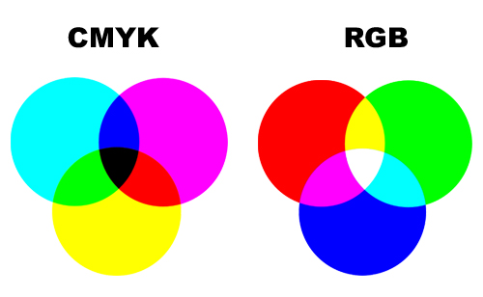
Таблицы и списки
Цветовые модели
Cyan Magenta Yellow Key color (black)
Red Green Blue
webcamp.com.ua

Slide 22
Таблицы и списки
Задание цвета в разметке
Задать цвет в разметке (будь то цвет фона, рамки или текста) можно тремя способами:
Указав цвет соответствующей семантической единицей:
Указав цвет через его RGB значения насыщенности:
Указав шестнадцатеричный код цвета:
<body style=“background-color: Blue”>
<body style=“background-color: rgb(123, 12, 0)”>
<body style=“background-color: #cccccc”>
webcamp.com.ua

Slide 23
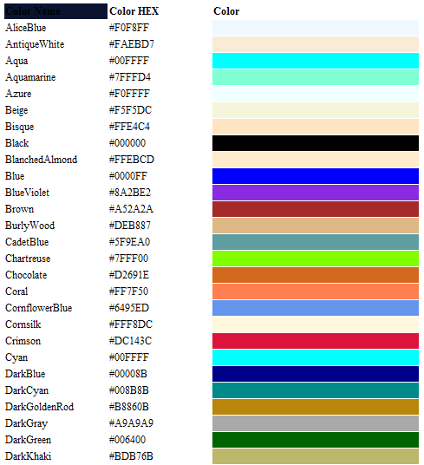
Таблицы и списки
Цвет - семантическая единица
Многие цвета на практике часто используются и потому имеют конкретные имена.
Но запомнить их все человеку сложно, поэтому лучше всего пользоваться только теми семантическими единицами, которые Вы уже использовали ранее, и точно знаете как они будут отображены.
Либо Вы можете пользоваться специальными таблицами, в которых указаны имена цветов.
webcamp.com.ua

Slide 24
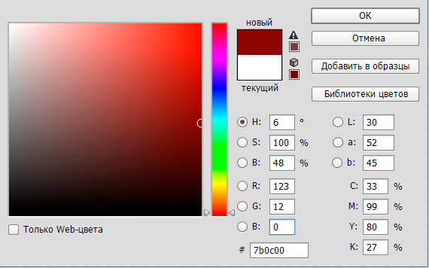
Таблицы и списки
Цвет, заданный через rgb()
Цвет в RGB формируется в результате смешения этих трех цветов, и Вы, как верстальщик, можете попробовать составить свой цвет, указав явно, какую насыщенность какого цвета Вы хотели бы использовать:
<body style=“background-color: rgb(123, 12, 0)”>
При этом насыщенность следует указывать в размерности от 0 до 255.
В результате Вы получите максимально точно подобранный цвет.
webcamp.com.ua

Slide 25
Таблицы и списки
Цвет – шестнадцатеричный код
Цвет также можно задать с помощью шестнадцатеричного кода. Обычно он указывается следующим образом:
<body style=“background-color: #cccccc”>
Рассмотрим подробнее сам код: #E3 CC 25
Шестнадцатеричный код является все тем же указанием насыщенности каждого цвета, но уже в шестнадцатеричном формате, где каждый цвет задается комбинацией двух символов от 0 до F.
В результате Вы получаете все те же от 0 до 255 значений насыщенности каждого цвета, но запись получается короче.
R G B
webcamp.com.ua

Slide 26


Проверка знаний
TestProvider.com
TestProvider – это online сервис проверки знаний по информационным технологиям. С его помощью Вы можете оценить Ваш уровень и выявить слабые места. Он будет полезен как в процессе изучения технологии, так и общей оценки знаний IT специалиста.
После каждого урока проходите тестирование для проверки знаний на TestProvider.com
Успешное прохождение финального тестирования позволит Вам получить соответствующий Сертификат.
webcamp.com.ua

Slide 27
HTML & CSS
Q&A
webcamp.com.ua

